Slide 1
朝阳区线上课堂·高三历史
高三年级历史学科第5课时《中国古代通史专题5》春秋战国时期的政治
北京市第八十中学 闫 竞

Slide 2
教学内容
0 1
TEACHING CONTENT
高三年级历史学科第5课时《中国古代通史专题5》春秋战国时期的政治

Slide 3
2007岳麓版历史教材(参考朝阳区目标检测)
教学内容
春秋时期的政治
1
教学
内容
2
战国时期的政治
3
商鞅变法

Slide 4
0 2
教学目标
TEACHING GOAL

Slide 5
1
以2017年新课标为指导思想，以历史学科核心素养为立意，分析考点内容。
对春秋战国时期政治内容相关考点进行全面、深度、精准分析；通过补充经典材料，加强对重难点的理解和认识。
2
3
对北京和全国高考真题进行讲解，深钻经典试题，强化运用能力的培养。

Slide 6
0 3
教学准备
TEACHING PREPARATION

Slide 7
钻研2017年新课标和岳麓版教材、朝阳目标教材，对考点内容深入分析、研读，把握考试方向和重难点。
1
教学
准备
依据历史学科核心素养，突出“史料实证”素养的落实，阅读相关史学著作，增加学术材料，加深对重难点的认识。
2
精选北京和全国高考真题进行讲解，深钻经典试题，强化经典题在备考中的运用。
3

Slide 8
0 4
教学过程
TEACHING PROCESS

Slide 9
教学目标（2017版课标）
通过了解春秋战国时期的经济发展和政治活动，理解战国时期变法的必然性；
知道春秋战国时期各国改革的基本史实，认识春秋战国时期的时代特征；了解商鞅变法的具体措施和内容，认识其特点；探讨商鞅变法的历史作用。

Slide 10
2017年必修课程“中外历史纲要”
1.2春秋战国时期的政治、社会及思想变动
知道春秋战国时期各国改革的基本史实，认识春秋战国时期的时代特征；了解商鞅变法的具体措施和内容，认识其特点；探讨商鞅变法的历史作用。

Slide 11
课标解读：
一是理解战国时期变法运动的必然性；
二是了解老子、孔子学说和“百家争鸣”的局面及其意义；
这两个要点均应置于春秋战国时期经济发展和政治变动的大背景下去认识，都是本专题的重点。

Slide 12
教学内容
TEACHING CONTENT
1
列国纷争与华夏认同
第2课
诸侯纷争
与
变法运动
2
中外历史纲要
经济发展与变法运动
3
孔子与老子
4
社会变革与百家争鸣

Slide 13
0 5
教学过程
TEACHING PROCESS

Slide 14
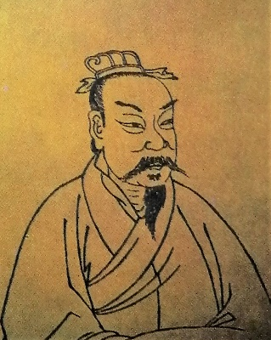
春秋时期：
霸政改革——管仲改革
执政理念：法天道、因人情、顺民意、求和谐
执政措施：
相地而衰征，则民不移。——《国语·齐语》
赋禄以粟，案田而税，二岁而税一。上年什取三，中年什取二，下年什取一，岁饥不税。 《管子·大匡》
关讥（朱注：察）而不征，市廛（chan）而不税。《管子·五辅》
通工商之业，便鱼盐之利。——《史记》

Slide 15
相地而衰征，则民不移。——《国语·齐语》
……废止由公社农民共耕公田的做法，向征收实物税过渡。这一转变早在西周宣王时已经开始，春秋时期逐步完成。文献记载春秋时齐国“相地而衰征”，晋国“作爰田”，鲁国“初税亩”，都是指上述剥削方式的转变。《公羊传·宣公十五年》解释“初税亩”的含义为“履亩而税”，也就是按照公社农民每人的耕地面积多少征税，井田以外的私垦土地也一并缴纳税收，这就大大增加了国家的剥削收人。各国对公社农民的人身控制也有很大加强，开始将公社户口土地登记于国家籍册。这已开后世专制国家户籍管理制度之先河。
——张帆《中国古代简史》

Slide 16
春秋时期：
霸政改革——管仲改革
“通货积财，富国强兵”
执政理念：法天道、因人情、顺民意、求和谐
执政措施：
相地而衰征，则民不移。 ——《国语·齐语》
赋禄以粟，案田而税，二岁而税一。上年什取三，中年什取二，下年什取一，岁饥不税。 ——《管子·大匡》
关讥（朱注：察）而不征，市廛（chan）而不税。 ——《管子·五辅》
通工商之业，便鱼盐之利。 ————《史记》

Slide 17
春秋中期开始，争霸战争的几个主角，东方的齐国、南方的楚国、西方的秦国、北方的晋国，已经开始设“县”。县，原意为悬挂。在《周礼·地官》和《礼记·王制》中均指王畿附近，由周天子用以赏赐的土地。《左传》“昭公十九年”记载郑国子产的话，所提到的“县”是指“鄙”，也就是国都以外的郊野之地。“县”的原始含义并无行政区划的意义，但是已经具有国君直属土地的含义。齐桓公之所以能够成为春秋首霸，与其对治下社会资源的效率化掌控关系甚大。齐国通过管仲改革，行“制鄙之制”：“三十家为邑；十邑为卒；十卒为乡；三乡为县；十县为属；属有大夫，故立五大夫。”县为乡之上的行政区划组织，管理9000家，人口规模相当大。

Slide 18
民惟邦本，本固邦宁
凡法事者，操持不可以不正。操持不正，则听治不公。听治不公，则治不尽理，事不尽应。治不尽理，则疏远微贱者无所告。事不尽应，则功利不尽举。功利不尽举，则国贫。疏远微贱者无所告，则下饶。
【释义】法度必须公正，不公正则判案不公平。判案不公平，治理就不合理，事情就不应时。治理不合理，老百姓就无法伸冤；事情不应时，功利实业就不能兴办。功利实业不能兴办，国家就贫穷，老百姓无处伸冤，民间就会骚动。

Slide 19
春秋时期：
霸政改革——管仲改革
尊王攘夷：“尊王”是尊重周王的地位， “攘夷"则是抵抗外族。
西周时的礼仪以“祭祀”为主，意义在于祈神降福；春秋时贵族重视礼仪，主要意义却是在政治理性和文雅之美。
诸夏整合是齐桓公创建霸政的基础，齐国虽是强国，却没有威逼中原各国就范的实力。齐国组建霸政成功是因为提出了诸侯拥藏的原则，尊王攘夷、以礼仪规范秩序,这些原则对各国贵族有利，所以受到拥戴。诸侯在齐桓公主持下联合出兵伐楚，扼制楚因北上势头；同时建立盟会制度，止息纷争，协调秩序。
——《中国古代史研究导引》
Notes:
贵族走到政治舞台的中心，形成多头会商的联合政治，在诸侯政治中，而霸主有某种决定权，但不能支配一切，大事必由各国参与会商。在各国内部，国君有某种决定权，同样不能支配切,大事必由即大夫参与协商，参与政治的各级贵族遵守规范，相互制约同时自我约束。造成贵族文化的复兴运动。
——《中国古代史研究导引》
这种内斗，以及列国之间的兼并，都会改变权力结构和财富分配。于是，不少社会的上层人物作为斗争的失败者，却下降到社会的底层。……从而提升了社会下层的质量，他们具有下层前所未有的动能，社会整体遂拥有发展的能力和积极性，推动了经济和文化的开展与进步。
——《说中国》

Slide 20
到公元前300年前后,战国诸强都已经变成官僚制的集权国家。……所有人都是失去了氏族身份,成为国家编户人口。
编户民分三类，一为农民，人数最多，是提供农产品和战争人力的主体;一为工商,战国工商业发达，出现几十万人口的都市,其中平民大都从事手工业和贸易:三为士，掌握文字的知识阶级,他们周游各国寻找人仕机会，是战国最活跃的-类人。各国编户由县、乡、里类的地缘组织控制，政府官员从平民出身的士中选拔。春秋时代的贵族组织彻底消灭，贵族组织基础上的合作型秩序也宣告结束。战国七雄……的前途只有一个，就是由战争走向统一。
——《中国古代史研究导引》

Slide 21
春秋时期：王室衰微、列国纷争、礼崩乐坏、霸政改革
从王政到霸政
从华夷之争到华夏认同
从等级森严到阶层流动
Notes:
诸侯之间的竞争和紧张表现为经常发生的战事，在春秋三百年大国争霸的过程中，大批小国被强国吞并。春秋初期诸候见于史载者120余国，到春秋末只剩下大约三分之一 。内部国君与卿大夫，卿大夫与卿大夫之间的竞争和紧张却日益严重。晋国最为典型，两百年间，由十几家卿大夫家族最后火并到只剩韩赵魏三家。

Slide 22
霸政时代靠礼仪权威和贵族合作意愿维持两百年秩序已经是奇迹,这种秩序无法消解诸强暗中的竞争和紧张。……春秋时代一方面是贵族古典文化复兴，一方面是竞争和紧张推动改革,破坏了贵族制的基础。这四个家族（注：韩赵魏、田氏）上升为诸侯,取代贵族制的旧晋国与旧齐国，标志战国时代到来。战国的开端意味着原先缓慢的暗中的变化，转变为明显的激烈的变化。
——《中国古代史研究导引》

Slide 23
战国时期：
国君称王 ——
兼并战争 ——
变法图强 ——
趋向统一 ——

Slide 24
战国时期：
国君称王——
公元前704年，楚国国君熊通率先僭号自立为王，称为楚武王
进入战国，各国国君僭号为王先后出现。
前344年，魏惠王自称为王。
前334年，齐威王尊为王。
前324年，秦惠王称王。
前323年，韩、赵、燕等国联合称王。
至此，战国七雄全部称王。

Slide 25
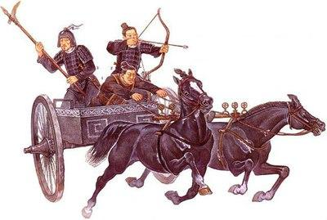
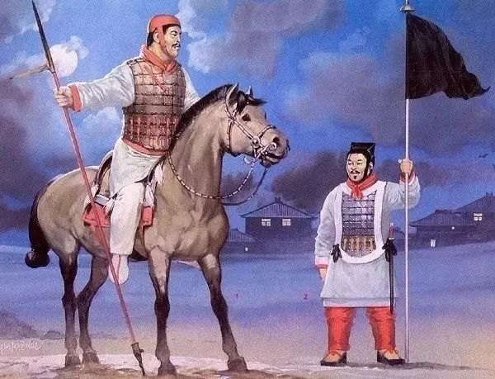
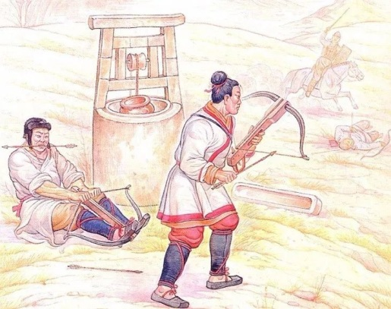
战国时期：
兼并战争
春秋时大国作战主要是为了争夺中间空旷地带和控制弱小国家，并不倾全力而战，作战时讲究阵形、程序、 礼节，多少带有“文质彬彬”的色彩。因此其作战规模也比较有限，大战用兵不过万人左右，二日即决出胜负。战国的作战则大多是为了歼灭对方主力予敌军以毁灭性打击，“文质彬彬”的色彩完全消失。各国“能具数十万之兵，旷日持久者数 岁”，作战规模明显扩大，战争动员之广、杀伤之重远非春秋所及。

Slide 26
公元前5世纪下半叶，魏国率先发动大战,占领了许多土地。战争的烈度与规模非以往可比，由此拉开此后一系列惨烈大战的序幕。
变法图强——战国前期魏文侯变法（李悝、吴起）
是时，李悝为魏文侯作尽地力之教（充分利用土地的教令）。以为地方百里，提封（国内）九万顷，除山泽、邑居参分（三分）去一，为田六百万亩。治田勤谨则亩益三升；不勤则损亦如之。地方百里之增减，辄为粟百八十万石矣。
——（东汉）班固《汉书·食货志》
“选贤任能，赏罚分明”
触及世卿世禄制度，一定程度瓦解宗室贵族的统治秩序。
“尽地力之教”
通过鼓励与强迫相结合的方法增加农民的劳动强度和劳动积极性。

Slide 27
变法图强——战国前期魏文侯变法（李悝、吴起）
“平籴法”，丰年时向农民征购余粮以充实仓储，到荒年时出售。国家通过对粮食流通过程的干预来控制粮食价格，稳定市场，保护农民不至破产流亡。
又曰：籴甚贵伤民（士、工、商），甚贱伤农；民伤则离散，农伤则国贫。故甚贵与甚贱，其伤一也。善为国者，使民毋伤而农益劝……是故善平籴者……故虽遇饥馑水旱，籴不贵而民不散，取有余以补不足也。
——（东汉）班固《汉书·食货志》
“废沟洫”，加强农田水利建设的同时破坏了井田制。

Slide 28
其主要内容是保护私有财产和维护君主权威，对侵犯私有权、反抗君主统治的行为子以严厉惩罚。还规定禁止人民议论法令，违者处死，这已与西周、春秋时国人议政的传统大相径庭，反映出专制倾向的显著加强。
——张帆《中国古代简史》
公元前536年郑国“铸刑书”，前513年晋国“铸刑鼎”，都是将成文刑法铸在铜器上公诸于众。

Slide 29
魏考选武卒，魏氏武卒，衣三属之甲（上衣、大腿、小腿），操十二石之弩，负矢五十个，置戈其上，冠胄带剑，嬴三日之粮，日中而趋百里(从天明到中午跑完一百里路约82里。陈梦家推算:西汉的里相当于今417.53米)，中试则复其户，利其田宅。如此，则其地虽广，其税必寡，其气力数年而衰。是危国之兵也。半天，才得中选。合格后免其赋役，优其田宅。
——《汉书·刑法志》

Slide 30
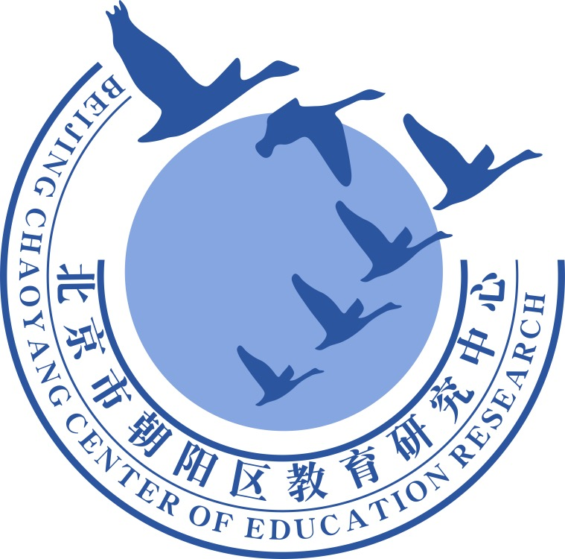
谢谢您的观看
北京市朝阳区教育研究中心 制作

